Slide 1


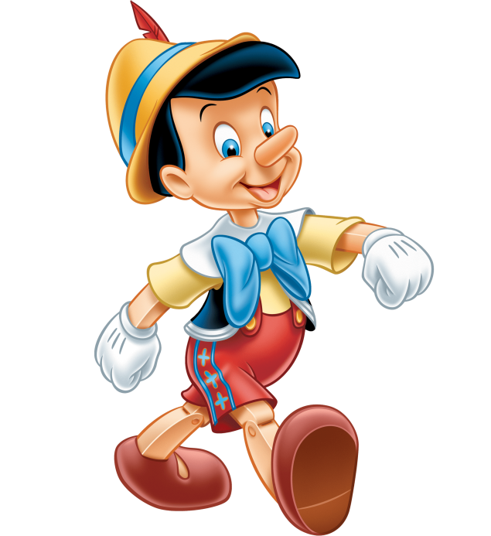
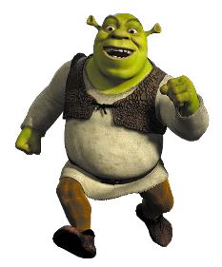
LA TÉLÉMÉDECINE ET LA E SANTÉ

Slide 2


I- Définition

Slide 3



Qu'est ce que c'est?
-FORME DE COOPÉRATION DANS L’EXERCICE MÉDICAL
-PRATIQUÉE À DISTANCE.
-FAIT INTERVENIR UN PATIENT (OU SES DONNÉES MÉDICALES) ET UN OU PLUSIEURS PROFESSIONNELS DE SANTÉ.
/!\TÉLÉMÉDECINE ≠ NOTION DE TÉLÉSANTÉ (OU E-SANTÉ) +++
-LA TÉLÉMÉDECINE EST UN SOUS ENSEMBLE SPÉCIFIQUE DE LA E-SANTÉ.
La maison de ceux qui impasse la SN

Slide 4



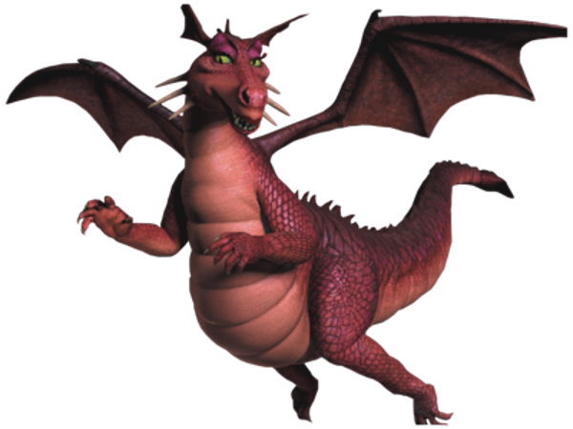

Les enjeux de la télémédecine
Objectif principale :
Accès équitable et qualité des soins = Enjeux prioritaires selon le CNOM
Objectif secondaire :
Maîtrise des dépenses de santé +++ :
Surtout dans les maladies chroniques responsables de 60% à 80% des coûts estimés.

Slide 5

II- Les activités de la télémédecine
Télémédecine = Acte médical à part entière ++
Ce n’est pas une forme dégradée d’acte médical !

Slide 6

A- la Téléconsultation

Slide 7



Les deux formes de téléconsultation
Patient inconnu du service
  Régulation médicale
=> Un médecin régulateur
=> Un diagnostic de gravité
=> Orientation du patient.
=> Protocole de bonne pratique et systèmes experts
2.Autre type de téléconsultation en développement
=> Un médecin est consulté à distance
=> Evalué en gériatrie
=> Utile sur les sites isolés ou mobiles

Slide 8
B- la Télé-expertise

Slide 9



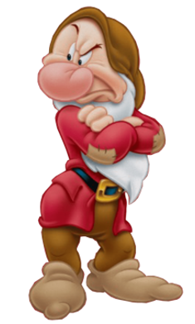

Concerne un échange professionnel entre deux ou plusieurs médecins
Possède des similitudes avec la consultation spécialisée ou le deuxième avis.
La TéléExpertise
Particulièrement développée dans le cadre : -- Des réseaux Périn@t
-En cancérologie
-Dans les réunions de concertations pluridisciplinaires
Mais se différencie par l’absence de déplacement du patient ou du médecin distant.

Slide 10
C- la Télé-assistance médicale

Slide 11



Cela correspond à un acte au cours duquel un médecin assiste techniquement un confrère à distance ++
Téléchirurgie = application la plus médiatisée.
Possible application dans des territoires éloignés pour leur apporter une expertise opératoire.

Slide 12
D- la Télésurveillance médicale

Slide 13


Ne pas confondre avec la télé-surveillance car ici le patient est connu ++
Le patient transmet des indicateur physiologique
On interprète les données à distances
si besoin modification de la prise en charge
/!\ Ce n'est pas de la téléassistance « sociale » +++
Ces deux champs peuvent se compléter mais ne doivent pas être confondus +++
Mode de suivis utilisé par :
le patient souffrant d’insuffisance cardiaque,
de diabète
d’insuffisance respiratoire
d’insuffisance rénale.

Slide 14




III- La régulation médicale

Slide 15
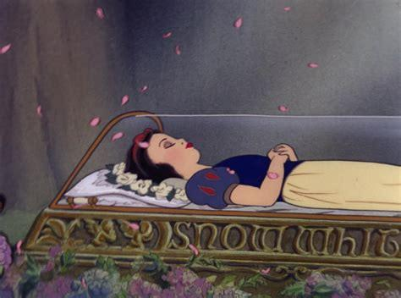
Comment la télé-médecine permet de réguler les salles d’attentes?
Le médecin du SAMU établit par téléphone un premier diagnostic.
Il organise les soins en fonction des informations fournies.

Slide 16

IV- Les éléments à résoudre

Slide 17



  Manque de bases juridiques affirmées
  Permettre le développement de la télémédecine par des conventions de coopération
  Assurer la sécurité par des protocoles
  Cadre formalisé et matérialisé par un contrat et un protocole médicale

Slide 18


  Formation spécifique
  La formation médicale conntinue traite maintenant sur la télé-médecine
  mais limité : seulement les établissement et médecins hospitaliers

Slide 19


  Cela reste un acte médical nécessitant du temps et des compétences. Il implique donc une rémunération.
  Un investissement matériel est nécessaire.
  Il faut payer la logistique et l’organisation

Slide 20
QRU Télémedecine
A propos de la Télémédecine, cochez L’ITEM vrai :
A) La télésanté (ou e-santé) correspond à un sous ensemble spécifique de la Télémédecine
B) La télé-expertise est limité à certaines disciplines
C) La téléconsultation est actuellement évalué en gériatrie
D) La téléassistance médicale est un échange d’informations entre un patient et un médecin
E) Les propositions A, B, C et D sont fausses

Slide 21
QRU Télémedecine
A propos de la Télémédecine, cochez L’ITEM vrai :
A) La télésanté (ou e-santé) correspond à un sous ensemble spécifique de la Télémédecine
B) La télé-expertise est limité à certaines disciplines
C) La téléconsultation est actuellement évalué en gériatrie
D) La téléassistance médicale est un échange d’informations entre un patient et un médecin
E) Les propositions A, B, C et D sont fausses
C’est l’inverse ;)
Elle est pluri-disciplinaire!
Attention ne confondez pas avec la télé-surveillance, ici c’est entre deux médecins

Slide 22
A propos de la Télémédecine, cochez L’ITEM vrai :
A) Aux yeux de la loi la Télé-médecine est une forme dégradé de l’acte médicale
B) Les formations médicales continues sur la Télé-médecine ne concerne que les médecins hospitalier et les établissements
C) L’acte de Télé-médecine n’implique aucune rémunération car il ne nécessite pas de moyens ni de temps
D) L’acte de Télé-médecine ne peut être effectué que si le patient est connu par le médecin
E) Les propositions A, B, C et D sont fausses

Slide 23
A propos de la Télémédecine, cochez L’ITEM vrai :
A) Faux : ce n’est pas une forme dégradé ++
B) Vrai : Les formations médicales continues ne concerne que les médecins hospitalier et les établissements
C) Faux : Il nécessite un investissement et est rémunéré
D) Faux : le patient peut être inconnu du médecin (télé-consultation)
E) Les propositions A, B, C et D sont fausses
Réponse : B

Slide 24


